Slide 1



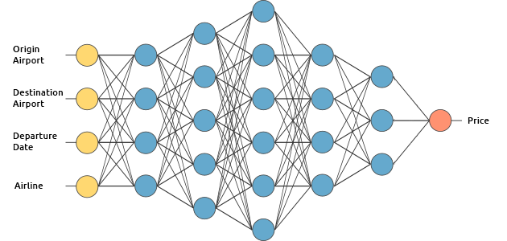

EnnCore
EnnCore
EnnCore

